Slide 2
CASA

Slide 3
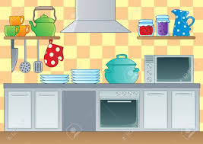

Slide 4
COCINA

Slide 5
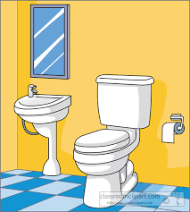

Slide 6
BAÑO

Slide 7
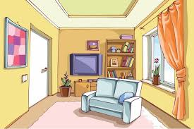

Slide 8
SALA

Slide 9
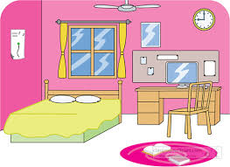

Slide 10
DORMITORIO

Slide 12
JARDÍN

